Slide 1

КАЗАХСКИЙ НАЦИОНАЛЬНЫЙ МЕДИЦИНСКИЙ УНИВЕРСИТЕТ ИМЕНИ С.Д.АСФЕНДИЯРОВА
ОТЧЕТ
о ходе реализации программы «Рухани жаңғыру» в Казахском национальном медицинском университете имени С.Д. Асфендиярова за 2017-2018 учебный год
(презентация)

Slide 2
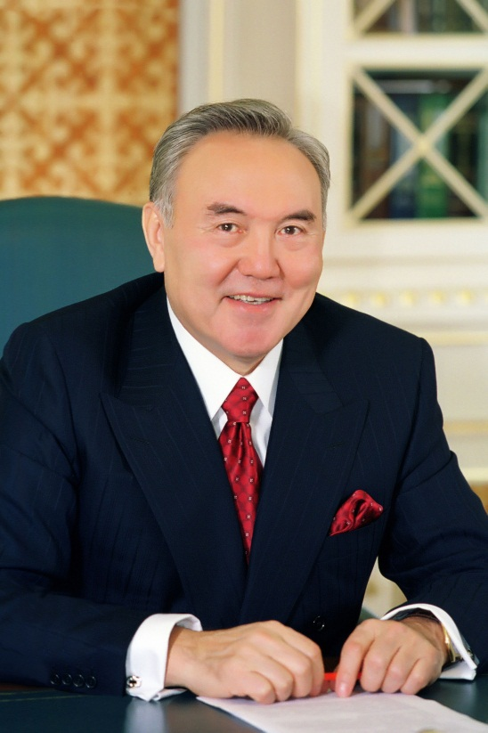
На наших глазах мир начинает новый, во многом неясный, исторический цикл. Занять место в передовой группе, сохраняя прежнюю модель сознания и мышления, невозможно. Поэтому важно сконцентрироваться, изменить себя и через адаптацию к меняющимся условиям взять лучшее из того, что несет в себе новая эпоха.
из статьи Президента Республики Казахстан Н.А.Назарбаева:
«Взгляд в будущее: модернизация общественного сознания»

Slide 3


РАБОЧАЯ ГРУППА
В целях реализации основных задач в статье Главы государства Н.А.Назарбаева: «Взгляд в будущее: модернизация общественного сознания» от 25 сентября 2017 года создана рабочая группа.
СОСТАВ РАБОЧЕЙ ГРУППЫ
Датхаев У.М. | Проректор по стратегическому и корпоративному развитию, доктор фармацевтических наук
Мустафина Ж.Г. | председатель этического совета, заслуженный деятель здравоохранения РК
Шынгысбаев Л.С. | Руководитель управления молодежной политики
Балмуханова А.В. | Руководитель департамента науки и инновации
Асанова А.Б. | Руководитель библиотеки
Абдыкалыкова А.И. | Заместитель декана школы «Общая медицина»
Жексембиева А.Д. | Заместитель декана школы «Стоматология»
Тусупбекова С.К. | Заместитель декана школы «Общественное здравоохранение»
Бекежанова З.С. | заместитель декана школы «Фармации»
Бактыбаева А.Т. | заведующая кафедрой русского и профессионального русского языка
Бисембаева З.У. – | заведующая кафедрой истории Казахстана и СГД
Жармаганбет Р | Главный специалист отдела по воспитательной работе и социальной поддержке обучающихся

Slide 4
РАБОЧАЯ ГРУППА
Рабочая группа осуществляет деятельность в соответствии:
- статьи Президента Республики Казахстан Н.А.Назарбаева: «Взгляд в будущее: модернизация общественного сознания»;
- методической рекомендации для проектного персонала, участвующего в реализации программы «Рухани жаңғыру»;
проекта «Ұлы дала жастары»
Цель рабочей группы:
Трансформация гражданского самосознания обучающихся КазНМУ, направленной на самореализацию каждой личности с проактивной жизненной стратегией на основе общечеловеческих ценностей и конкурентоспособности, здорового прагматизма, креативного и предпринимательского мышления, готовности к непрерывному образованию в течение всей жизни и вызовам современности.
Задачи рабочей группы:
Повышение уровня гражданского самосознания обучающихся КазНМУ путем реализации основных направлений программы «Рухани жаңғыру»
Проведение мероприятий среди молодежи, формирующие национальный код и национальную культуру, любовь Родине и народу.
Стимулирование интеллектуальному развитию, научному поиску, реализации старт-ап проектов.
Воспитание молодежи в духе единства, толерантности и нетерпимости к экстремизму и революционизму
Создание условий для получения качественного образования, доступности знаний, открытости мировым достижениям и инновациям.

Slide 5
НАПРАВЛЕНИЯ РАБОТЫ
Сохранение национальной идентичности
100 новых лиц Казахстана
Новое гуманитарное знание: 100 новых учебников на казахском языке
Туған жер
Культ знания
Проект «Рухани қазына – болашақ тұғыры»
Проект «Традиции и ценности Университета»
Проект «Цикл встреч с залуженными деятелями медицины и здравоохранения»
Встречи с победителями проекта 100 новых лиц Казахстана
Проект «Уважение ветеранов КазНМУ»
Проект «клуб Қыз жібек»
Проект «Студенческий маршрут по сакральной географии Казахстана»
Проект «Туған жерім – Қазақстан»
Интеллектуальное развитие студентов КазНМУ: «Зияткер жастар нұрлы болашақ жолында»
Развитие студенческой науки: «Школа молодых ученых»
Развитие образовательных программ
Работа по внедрению в учебный процесс 100 новых учебников на казахском языке
Проект «Эстафета добрых дел»

Slide 6
НАПРАВЛЕНИЯ РАБОТЫ
Эволюционное, а не революционное развитие
Конкурентоспособность
Правовое воспитание и профилактика правонарушений
Профилактика религиозного экстремизма и терроризма
Работа Родительского комитета
Программа информатизации КазНМУ «Дорожная карта информатизации – 2021»
Разъяснительные работы со студентами и сотрудниками Университета по социально-учебным вопросам
Программа «Основные направления развития программы трехъязычного обучения в КазНМУ с 2014 года по 2020гг»
Развитие культурного и конфессионального согласия, открытости
Открытость сознания
Развитие выхода в международное пространство
Прагматизм
Развитие качеств успешности
Развитие здорового образа жизни
МОНИТОРИНГ
Портрет ценностных ориентаций студентов КазНМУ
Развитие start-up проектов и кружков

Slide 7
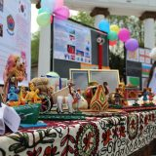

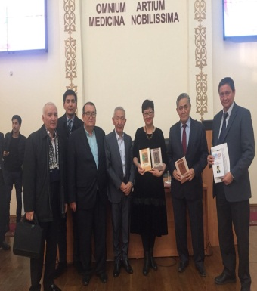
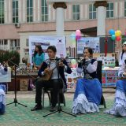
СОХРАНЕНИЕ НАЦИОНАЛЬНОЙ ИДЕНТИЧНОСТИ
Проект «Рухани қазына – болашақ тұғыры»
Большинство студентов 1,2 курсов посетили театры, кинотеатры города Алматы
57 - творческих, литературно-поэтических мероприятий об истории, личностях и культуре Казахстана
Большинство студентов
1,2 курсов посетили музеи, выставки, галерии города Алматы
4 –творческих кружка:
Муз. ансамбль «Дала сазы»,
«Арт центр» национального прикладного искусства
28 студенческих организаций
провели более 20 мероприятий в рамках «Рухани жаңғыру»

Slide 8
СОХРАНЕНИЕ НАЦИОНАЛЬНОЙ ИДЕНТИЧНОСТИ
Проект «Традиции и ценности Университета»
Привитие Базовых ценностей Университета студентам
(100% ознакомление с Кодексом чести, экскурсии по культурному наследию Университета, воспитательные беседы кураторов со студентами, проведение церемонии клятвы Университету, организация адаптационной недели.
Развитие культурного наследия Университета
(в Университете имеются: Музей КазНМУ, 10 - именных аудиторий, Аллея жизни, Аллея добрых дел, Алея героев, площадь Атамұра, Аллея аль-Фараби, Зал славы, Студенческая арена, театр Concordia и т.д.)
27.12.2017г. открыли аудиторию имени профессора Турара Кукеева
Проведение традиционных мероприятий
(день знаний, день учителя, посвящение в студенты, назначение именных стипендий, весенний бал, зимняя школа, выпускной бал, день медицинского работника и т.д.)

Slide 9
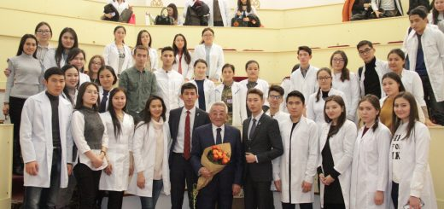
СОХРАНЕНИЕ НАЦИОНАЛЬНОЙ ИДЕНТИЧНОСТИ
Проект «Цикл встреч с залуженными деятелями медицины и здравоохранения»
20 декабря 2017 года в Зале славы состоялась встреча студентов с заслуженным деятелем Республики Казахстан, лауреатом Государственной премии, обладателем самой высшей награды Всемирной организации здравоохранения, медали имени Леон Бернарда, Президентом Казахской Академии Питания - Шармановым Торегельды Шармановичем
03 мая 2018 года в Зале славы состоялась встреча с врачом, педагогом, ученым - Измухамбетовым Талапкали Абишевичем. В 1987-1990 гг. занимал пост Министра здравоохранения Казахской ССР.
16.05.2018 года в Зале славы состоялась встреча студентов с заслуженный работник здравоохранения, председателем этического совета - Мустафина Жанар Габиденовной
26 апреля 2018 года состоялась встреча студентов с председателем Совета старейшин КазНМУ им. С.Д. Асфендиярова, профессором - Мырзабековым Ораз Мырзабековичем.
24 ноября 2017 года в театре Сoncordia состоялась встреча студентов с профессором, экс-ректором КазНМУ (1995-2008 гг) Муминовым Талгат Ашировечем на тему: «Медицина, Шекспир, Абай или как стать врачом в наше нелегкое время»
14 апреля 2018 года в театре Сoncordia состоялась встреча студентов с президентом Академии профилактической медицины Казахстана , профессором Шармановым Алмаз Торегельдиевичем и успешным бизнесменом, выпускником КаЗНМУ - Мажибаевым Кайратом Мажибаевичем.
15 октября 2017 года в Зале славы состоялась встреча студентов с профессор,ом доктором медицинских наук, одним из основателей педиатрической хирургии - Ормантаевым Камал Саруаровичем
Всего проведено 11 встреч с заслуженными деятелями медицины и здравоохранения

Slide 10
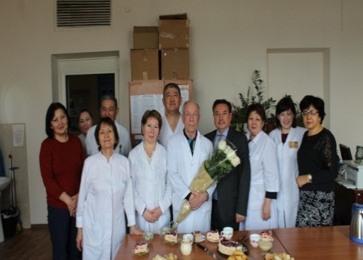
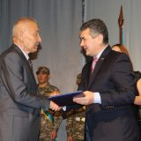
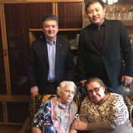
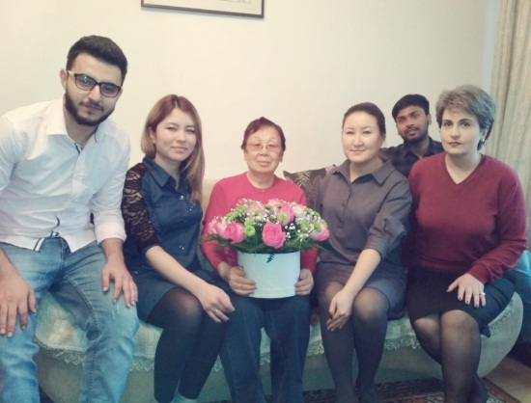
СОХРАНЕНИЕ НАЦИОНАЛЬНОЙ ИДЕНТИЧНОСТИ
Проект «Уважение ветеранов КазНМУ»
-
Сведения о ветеранах КазНМУ за 2018 год | Количество человек
Всего ветеранов КазНМУ | 252
Ветераны юбиляры 90 лет | 6
Ветераны юбиляры 85 лет | 3
Ветераны юбиляры 80 лет | 17
Ветераны юбиляры 75 лет | 8
За 2017-2018 учебный год поздравили с юбилеем более 20 ветеранов КазНМУ
Основные мероприятия по поздравлению ветеранов КазНМУ за 2017-2018 уч. год:
Торжественное мероприятие, посвященное «Международному дню пожилого человека» и «Дню Учителя»
Торжественное мероприятие, посвященное Дню Победы

Slide 11
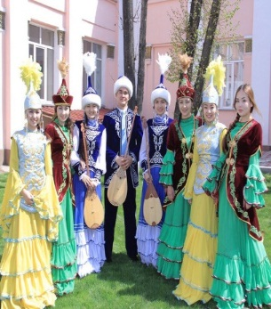
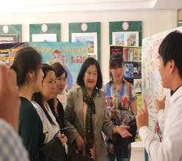
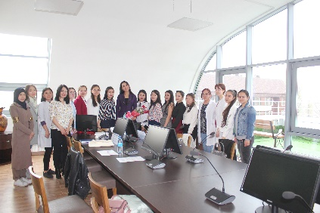
СОХРАНЕНИЕ НАЦИОНАЛЬНОЙ ИДЕНТИЧНОСТИ
Клуб «Қыз жібек»
Клуб «Қыз жібек»
Создан в январе 2018 года
В составе клуба – 70 студентов
Было проведено – 10 мероприятий
Основные направления работы:
Обучение обрядов, традиций, ценностей казахского народа
Организация мастер классов, тренингов и встреч с общественными деятелями, политиками, учеными, писателями;
Развитие народного прикладного искусства;
Культурно-творческое развитие

Slide 12
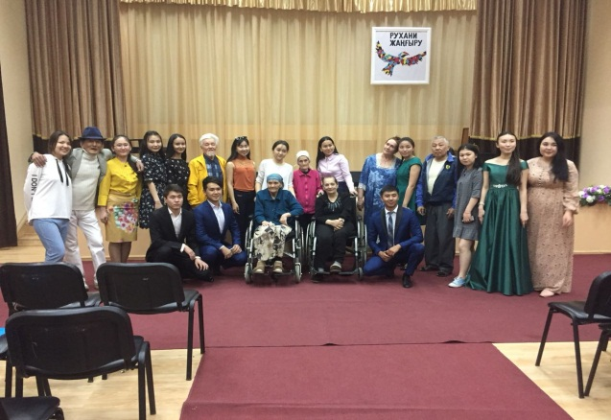
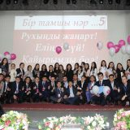
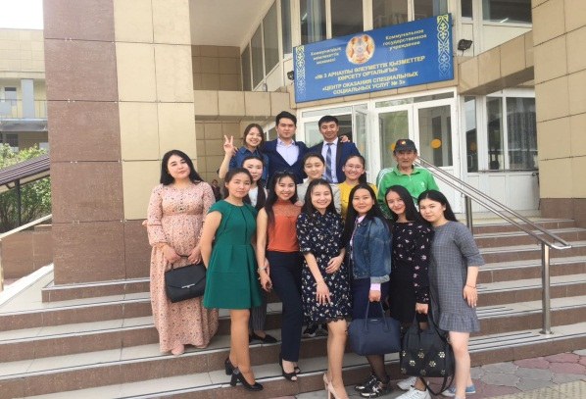
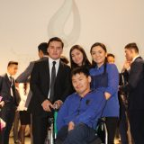
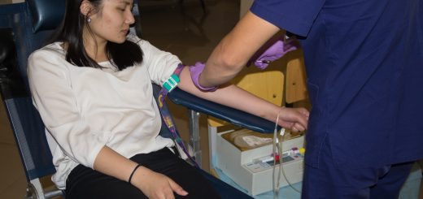
СОХРАНЕНИЕ НАЦИОНАЛЬНОЙ ИДЕНТИЧНОСТИ
Проект: «Эстафета добрых дел»
В целях развития гуманизма и милосердия среди обучающихся в КазНМУ активно развиваются студенческие организации: лига волонтеров, студенческий профсоюз КазНМУ.
На университетском уровне реализуются проекты:
Ежегодное благотворительное мероприятие «Бір тамшы нәр» (05.12.2017г. В театре Сoncordia),
Первый в Казахстане музыкальный фестиваль среди детей после кохреарной имплонтации в клинике Аксай ( 14.12.2017 года в театре Сoncordia)
Благотворительный профосмотр зубов среди детей: «Здоровые зубы – залог здоровья!» (с октября 2017 года по май 2018 года)
Ежегодная акция «Подари детям жизнь» (29-30.05.2018г. Фойе театр Сoncordia)
Согласно графику студенты школы общественного здравоохранения 2,3,4 курсов оказывают помощь в хосписах, домах престарелых, больницах города Алматы.
За 2017-2018 учебный год были проведены более 25 благотворительных мероприятий.

Slide 13

100 НОВЫХ ЛИЦ КАЗАХСТАНА
Встречи с победителями 100 новых лиц Казахстана
2 марта 2018 года в Зале славы Центра практических навыков КазНМУ имени С.Д.Асфендияова в рамках программы «Рухани жаңғыру» состоялась встреча с Айткожиной Л.К. - врач-репродуктолог, центра репродуктивной медицины и Куандыковым Т.К., зав. отделением анестезиологии и реанимато-логии Научного центра хирургии, главный внештатный анестизиолог-реаниматолог
7 февраля 2018 года в конференц-зале Центра практических навыков КазНМУ имени С.Д. Асфендиярова состоялась встреча обучающихся и профессорско-преподавательского состава с директором Городского кардиологического центра Управления здравоохранения города Алматы Алматом Кодасбаевым.

Slide 14






«НОВОЕ ГУМАНИТАРНОЕ ЗНАНИЕ. 100 НОВЫХ УЧЕБНИКОВ НА КАЗАХСКОМ ЯЗЫКЕ»
Работа по внедрению в учебный процесс 100 новых учебников на казахском языке
Научная библиотека получила 17 наименований книг по спецпроекту «Новое гуманитарное знание. 100 новых учебников на казахском языке» (1 165 экз.)
5 июня 2018 г. в Зале Славы для кафедр гуманитарного направления проведена Презентация 17 наименований книг, переведенных Национальным бюро переводов с английского языка на казахский язык по спецпроекту «Новое гуманитарное знание. 100 новых учебников на казахском языке».
В КазНМУ им. С.Д. Асфендиярова Открыта онлайн-регистрация для работы в образовательной платформе Открытого университета (Open U), где размещены электронные версии книг по спецпроекту «Новое гуманитарное знание. 100 новых учебников на казахском языке».
В данное время профессорами Университета готовятся предложения о переводе на казахский язык медицинских книг в рамках проекта 100 новых книг
Осуществляется внедрение с 2018-2019 учебного года в учебный процесс
17 учебников на казахском языке в рамках проекта 100 новых книг

Slide 15
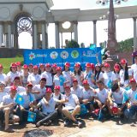
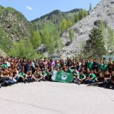
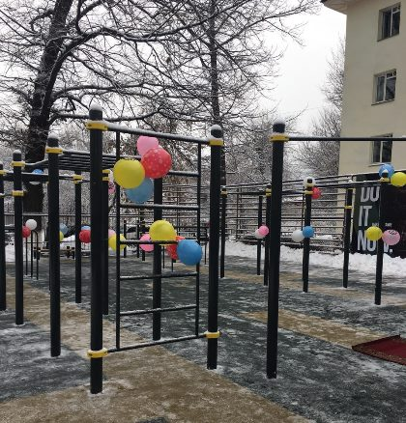
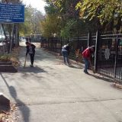
ТУҒАН ЖЕР
проект «Туған жерім – Қазақстан»
Организация работы Студенческого строительного отряда и Жасыл ел в КазНМУ
2017 году приняли участие 50 человек
2018 году осуществлен набор на 60 человек
Проведение экологических акций
2017-2018 учебном году проведено 7 субботников с охватом 3000 человек.
Участвовали в выездных 4-х экологических акциях (Медео, роща Баума, сквер на Курмангазы-Абылайхана, Озеро Сайран)
Спонсорская помощь
Банк Астаны построил уличный тренажерный комплекc Work out
Ассоциация выпускников КазНМУ совместно с АО Химфарм подарили формы для баскетбольной команды и баскетбольные щиты

Slide 16
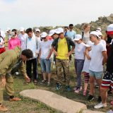
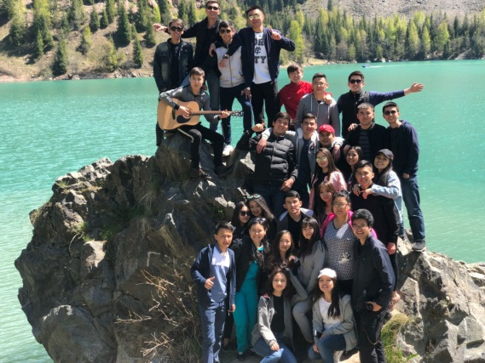

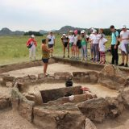
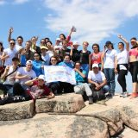
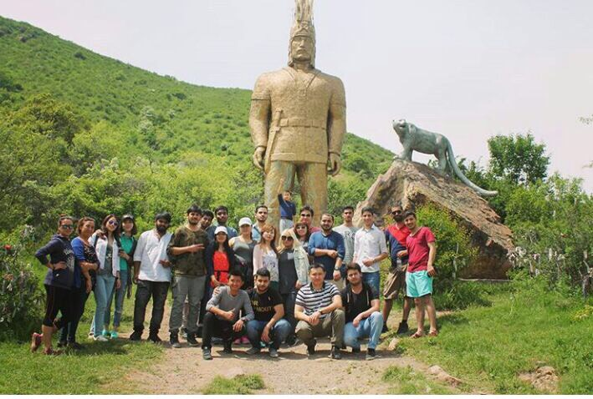
ТУҒАН ЖЕР
проект «Студенческий маршрут по сакральной географии Казахстана»
Студенты в сопровождении кураторов групп и администрации Университета осуществляют тур. походы в Медео, Иссыкское озеро , БАО, Тургенские водопады и т.д.
Всего посетили - 560 чел.
24.07.2017 г. – 29.07.2017 г. лидеры СПУ приняли участие в Республиканском Молодежном фестивале по реализации программной статьи Президента РК Н. Назарбаева «Взгляд в будущее: модернизация общественного сознания» «Хан Қорық-2017», прошедший на Базе Баянаульского национального парка в Павлодарской области, организованный географическим обществом Казахстана

Slide 17
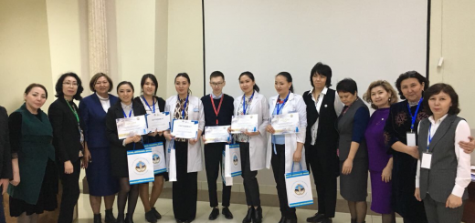
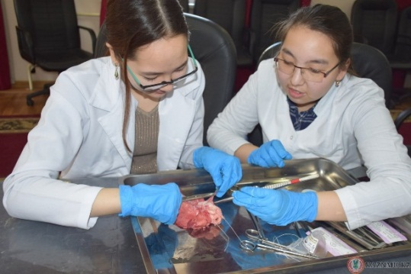
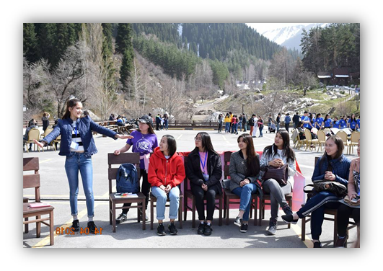
КУЛЬТ ЗНАНИЯ
Интеллектуальное развитие студентов КазНМУ: «Зияткер жастар нұрлы болашақ жолында»
  Научная библиотека провела – Открытие пунктов Буккросинга – обмен книгами (бесплатное). С 20 марта 2018 г. в фойе библиотеки, Учебного корпуса № 2, а также в общежитиях вуза размещены стеллажи с литературой.
  В КазНМУ им. С.Д. Асфендиярова Открыта онлайн-регистрация для работы в образовательной платформе Открытого университета (Open U), также открыт доступ к Университетской библиотеке Онлайн.
  В библиотеке Университета имеются 7 читальных залов с фондом 1 439 376 книг.
  В Университете и общежитиях студенческого городка доступны зоны Wi-Fi.
Доступ к знаниям
  Проведены 4 предметных олимпиады: IV международная олимпиада по стоматологии, 1-ая Казахстанская олимпиада по гигиене и эпидемиологии, III олимпиада по клинической фармакологии, Предметная олимпиада по эндокринной системе.
  30 и 31 марта 2018 года в КазНМУ прошел Первый Международный Студенческий Конгресс «Health Sciences».
  13-15 апреля 2018 года состоялась VII Ассамблея КазМСА.
  Проводились более 10 мероприятий на Университетском и Республиканском уровнях: игры: «Что? Где? Когда?», турниры по шахматам, профессиональные мастер классы, организация зимней школы Surgery и т.д..
Мероприятия
интеллектуального и профессионального развития
Мотивация к знаниям
  В Университете проводятся конкурсы по назначению 9 именных стипендий: имени С.Д. Асфендиярова, Маншук Маметовой, А. Н. Сызганова, А. И. Авенировой, Б. С. Михайлова, М. С. Саулебековой, К. А. Абдуллина, К. Р. Амрина, А. Аканова за лучшие достижения в учебе и науке.
  В университете проводятся конкурсы по назначению Президентской стипендии.

Slide 18
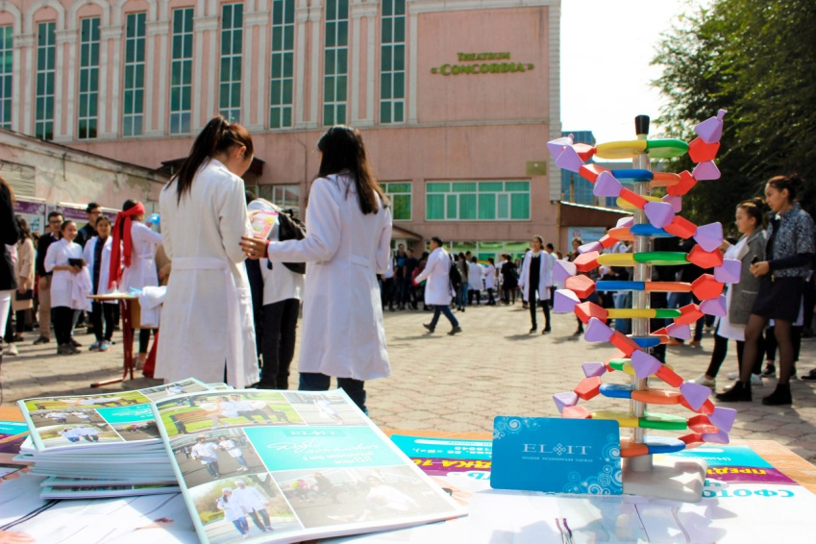
КУЛЬТ ЗНАНИЯ
Развитие студенческой науки
Научные студенческие конференции:
За 2017-2018 учебный год проведены
15 студенческих конференций.
Среди них основные :
-Республиканская научно-практическая студенческая конференция «Здоровье нации – основа нашего успешного будущего»
-Международная научно-практическая конференция: «Акановские чтения: актуальные проблемы современной медицины»
Научные кружки:
В университете действуют Студенческое Научное Общество в составе которого 58 научных кружков.
Научным поиском занимаются 1200 студентов.
ДОСТИЖЕНИЯ:
Диплом 1 степени в ХIII научно-практической конференция молодых ученых и студентов ТГМУ г.Ташкент
Диплом Второй степени в конкурсе «Абдоминальная хирургия» Межвузовская студенческая Олимпиада по хирургии в мед академии г. Бишкек
Диплом Третьей степени в Международной студенской олимпиаде по клинической анатомии и оперативной хирургии в мед. Университете г.Астана
Всего 15 призеров и победителей.
120 студентов КазНМУ участвовали научно-практических конференциях, семинарах, симпозиумах городского и республиканского значения. Также 7 студентов участвовали в международных конференциях
За 2017-2018 учебный год опубликованы научные статьи:
- в Казахстанских журналах – 65;
- в зарубежных журналах – 11;
- с импакт-фактором – 5 .

Slide 19
Научные студенческие работы за 2017-2018 учебный год
КУЛЬТ ЗНАНИЯ
Развитие студенческой науки
І тур
456 работ
ІІ тур
239 работ
ІІІ тур
Из 60 работ 18 направлены в МОН РК
Общее количество студентов 774
Общее количество студентов 525
Общее количество студентов 41

Slide 20
Количество участвовавших в НИРС по факультетам
КУЛЬТ ЗНАНИЯ
Развитие студенческой науки

Slide 21
Удельный вес участвовавших в НИРС по факультетам
КУЛЬТ ЗНАНИЯ
Развитие студенческой науки

Slide 22
Удельный вес работ по турам
КУЛЬТ ЗНАНИЯ
Развитие студенческой науки
1 тур – 456 работ
52%
2 тур – 239 работ
25%
3 тур – 60 работ

Slide 23
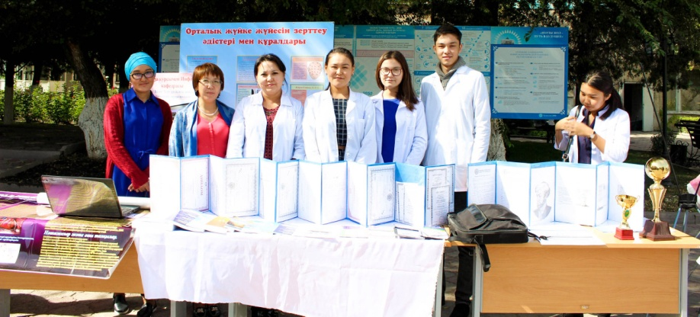
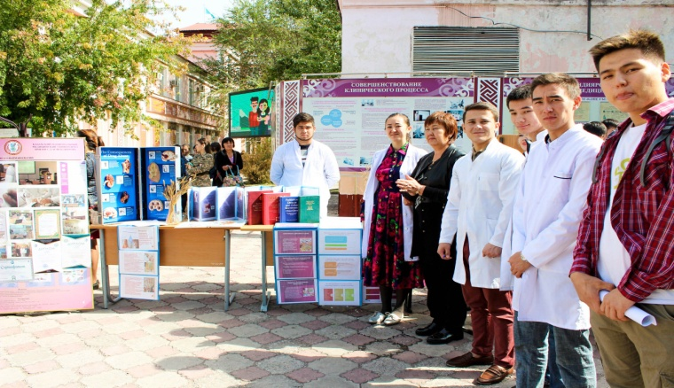
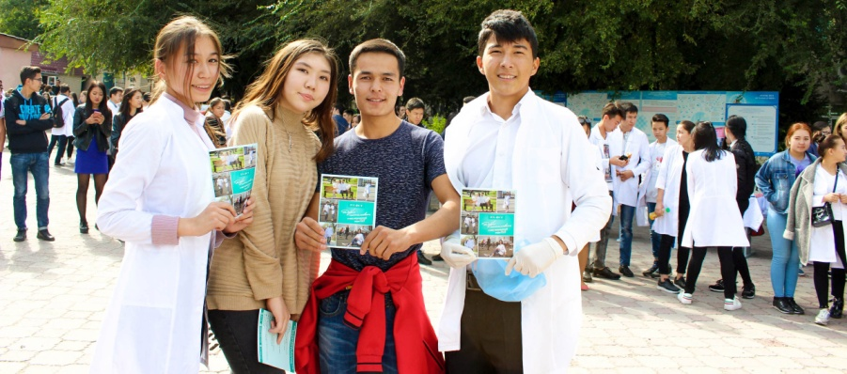
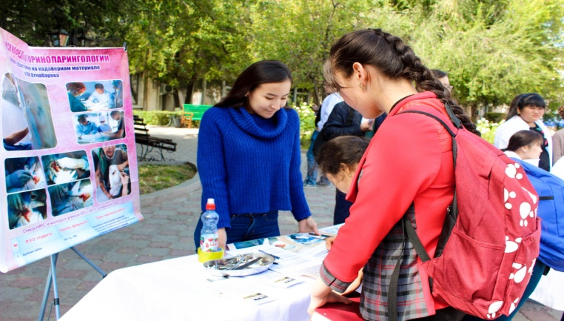
КУЛЬТ ЗНАНИЯ
Развитие студенческой науки
Ярмарка студенческих научных кружков
Цель: предоставить возможность каждому СНК продемонстрировать свои достижения, привлечь студентов в свои ряды, стимулировать научно-исследовательскую деятельность в студенческой среде
58 кафедры

Slide 24
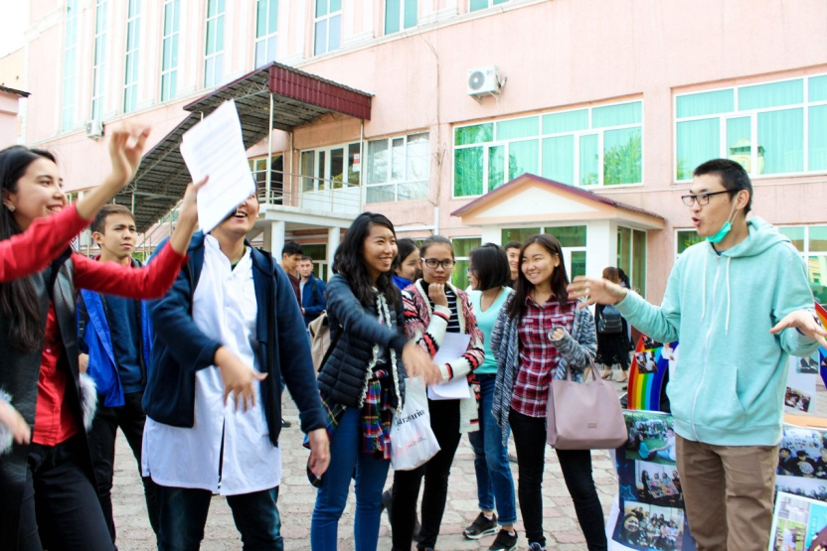
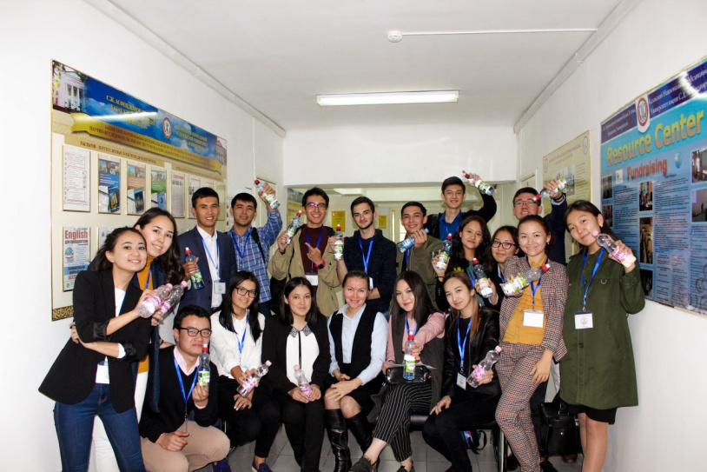
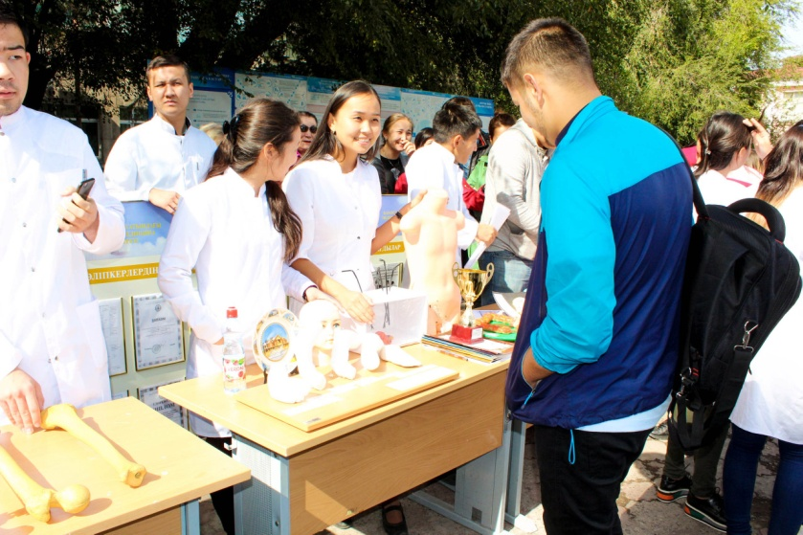
КУЛЬТ ЗНАНИЯ
Развитие студенческой науки
Ярмарка студенческих научных кружков
Приняло участие 58 научных кружка

Slide 25
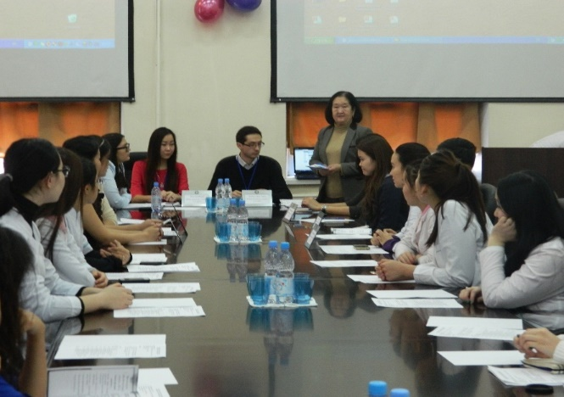
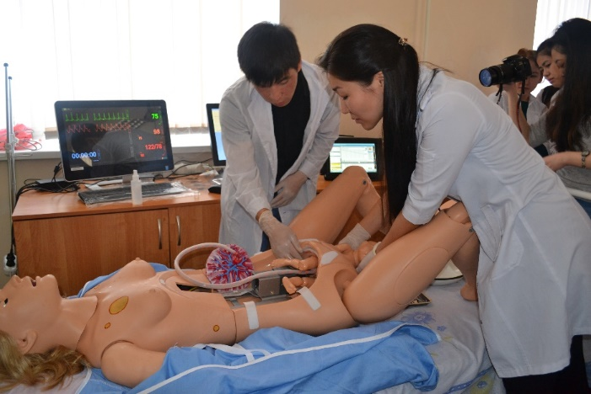
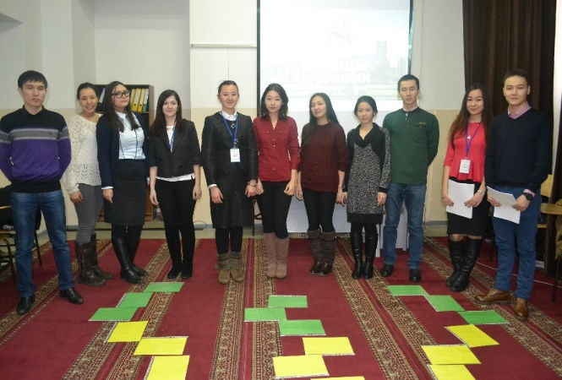
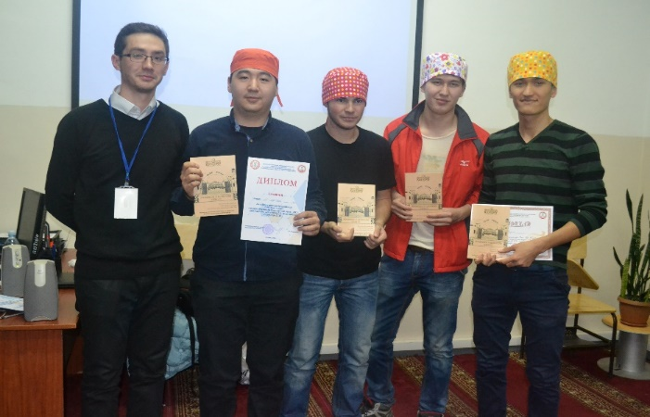
КУЛЬТ ЗНАНИЯ
Развитие студенческой науки
Фестиваль студенческой науки

Slide 26




КУЛЬТ ЗНАНИЯ
Развитие образовательных программ
Проведена ревизия образовательных программ
Внесены изменения в ОП по рекомендациям стратегического партнера КазНМУ Литовского Университета Наук о Здоровье (ЛУНЗ), в соответствии с Европейскими директивами;
Включены в ОП основы медицинской психологии и бихевиористики
Вовлечение обучающихся в НИД «Обучение через исследования»; Изучают дисциплины биоэтика, доказательная медицина и биостатистика
Профессионально ориентированный язык (казахский, русский и английский) на профилирующих дисциплинах
По каждой дисциплине по каждой теме предусмотрено обсуждение одного вопроса на ином языке
На каждом курсе формированы группы , обучающиеся на английском языке

Slide 27
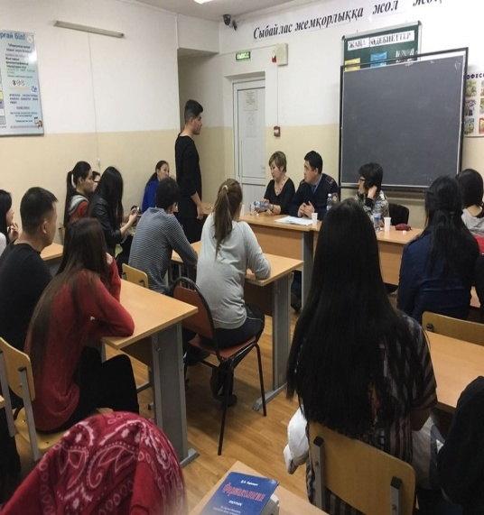
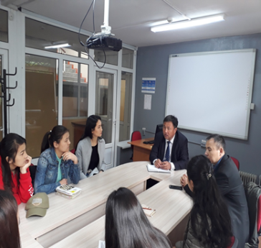
ЭВОЛЮЦИОННОЕ, А НЕ РЕВОЛЮЦИОННОЕ РАЗВИТИЕ
Правовое воспитание и профилактика правонарушений
В целях профилактики правонарушений наш университет ежегодно сотрудничает с сотрудниками правоохранительных органов Алмалинского района г. Алматы. (встречи на территории университета, а также в общежитиях студенческого городка). За этот 2017-2018 учебный год на территории общежитий было проведено: 6 встреч и охвачено - 230 обучающихся.
В мае месяце 2017-2018 уч. года., в целях профилактики правонарушений политического экстремизма среди ППС и обучающихся совместно с представителем КНБ были проведены 13 собраний, охват составил -1500 человек.

Slide 28
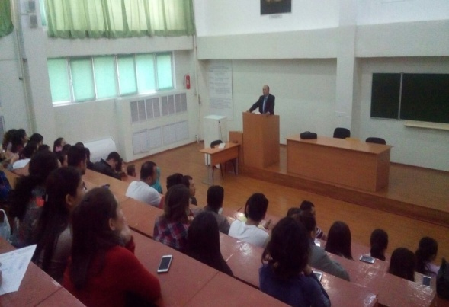
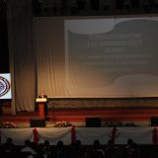
ЭВОЛЮЦИОННОЕ, А НЕ РЕВОЛЮЦИОННОЕ РАЗВИТИЕ
Профилактика религиозного экстремизма и терроризма
В течение учебного года ведется мониторинг среди студентов активно занимающихся религиозным вероисповеданием.
В целях профилактики и борьбы с проявлениями международного терроризма, религиозного экстремизма в молодежной среде нашим университетом совместно с Управлением по делам религий г. Алматы и сотрудниками «Центра изучения и анализа» согласно утвержденного план – графика были проведены 7 лекций для обучающихся и ППС. Охват составило – 1546 человек.

Slide 29
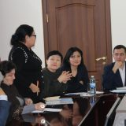
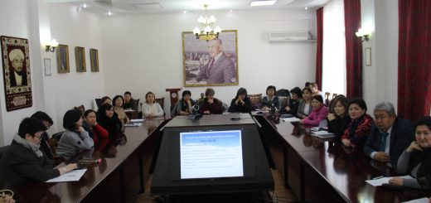
ЭВОЛЮЦИОННОЕ, А НЕ РЕВОЛЮЦИОННОЕ РАЗВИТИЕ
Работа Родительского комитета
В сентябре 2017 года были созданы родительские комитеты школ и факультетов.
09 февраля 2018 года создан родительский комитет Университета.
В состав родительских комитетов входят 40 родителей.
16 мая 2018 года состоялся форум родителей КазНМУ
Члены родительского комитета участвуют в составе:
- Дисциплинарных комиссий;
Комиссии по распределению мест в общежитиях;
Наблюдательных комиссий в период экзаменационных сессий;
Социальной комиссии по оказанию
материальной помощи и др.

Slide 30
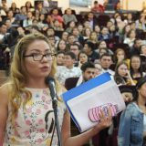
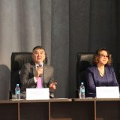
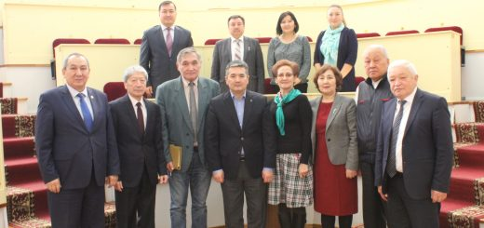

ЭВОЛЮЦИОННОЕ, А НЕ РЕВОЛЮЦИОННОЕ РАЗВИТИЕ
Разъяснительные работы со студентами и сотрудниками Университета по социально-учебным вопросам
В КазНМУ работает Общественная приемная.
Ежедневно согласно графику представители Профсоюза, Нур Отан, Совета старейшин, структурных подразделений проходят приемы граждан (обучающихся, родителей и т.д.)
В университете проводятся регулярные встречи со студентами и сотрудниками ВУЗа
Из них основные:
встречи Ректора, проректоров и деканов ВУЗа со студентами, интернами и резидентами всех курсов по социальным и учебным вопросам.
обсуждения Послания Президента народу РК среди сотрудников Университета и студентов. Всего проведено 41 мероприятий с охватом 70% человек.
обсуждения обращения Президента народу РК «Пять социальных инициатив» среди сотрудников Университета и студентов. Всего проведено встреч с охватом 60% человек.

Slide 31

КОНКУРЕНТОСПОСОБНОСТЬ
Программа информатизации КазНМУ «Дорожная карта информатизации – 2021»
Наличие утвержденной Программы информатизации КазНМУ «Дорожная карта информатизации - 2021»;
Полная автоматизация всех этапов организации учебного процесса через единую автоматизированную информационную систему «Сириус»( от приема до выпуска, обратная связь посредством онлайн анкетирования и др.);
Наличие безлимитного доступа к сети Интернет и внутренним информационным ресурсам;
Наличие доступа к международным электронным базам данных(Cochrane Library, Web of Science);
Открытый доступ к международным базам данных полнотекстовых научных электронных изданий (Web of Knowledge, Springer, Elsevier, Thomson Reuters, Polpred, Кокрановская библиотека, информационная система «BestProfi», SpringerLink, электронный ресурс Американского микробиологического общества, издательская коллекция ЭБС Издательства «Лань», Республиканская межвузовская электронная библиотека);

Slide 32

КОНКУРЕНТОСПОСОБНОСТЬ
Программа информатизации КазНМУ «Дорожная карта информатизации – 2021»
Первое – формирование современной IT инфраструктуры, реализованного с использованием современных цифровых технологий, обеспечение высокого уровня ее доступности, предоставление на его основе качественных цифровых услуг.
Второе – повышение качества образования, содействие развитию культуры на основе информационно-коммуникационных технологий.
Из Программы КазНМУ «Дорожная карта информатизации - 2021»

Slide 33
КОНКУРЕНТОСПОСОБНОСТЬ
Программа информатизации КазНМУ «Дорожная карта информатизации – 2021»
АИС «Сириус» имеет более 30 модулей и предназначена для автоматизации управления учебным, административным, организационным и учетно-аналитическим процессами в высшем учебном медицинском заведении. За счет внедрения комплекса достигается улучшение информационного обслуживания всех субъектов образовательного процесса.
Автоматизация процессов
Учебные процессы
Административные процессы
Контингент
Приказы
Журнал успеваемости
Элективные дисциплины
Тестирование
БД ППС
Анкетирование
Расписание
Дистанционное обучение
Нагрузка кафедры
И другие модули
Электронный документооборот
Менеджер процессов
Менеджер задач
Менеджер заявок
Отчеты и ЕСУВО
и другие модули

Slide 34
КОНКУРЕНТОСПОСОБНОСТЬ
Программа информатизации КазНМУ «Дорожная карта информатизации – 2021»
АНАЛИЗ АВТОМАТИЗАЦИИ УЧЕБНОГО ПРОЦЕССА
№ | Этапы организации учебного процесса | Инструменты автоматизации в 2017-2018 уч.г.
1 | Прием обучающихся | Модули «Приемная комиссия», «Тестирование» АИС «Сириус»
2 | Контингент (Учет и движение, формирование групп, статистика и т.д. ) | Модули «Контингент обучающихся», «Приказы», «Отчеты и ЕСУВО» АИС «Сириус»
3 | Подготовка учебного процесса (учебный план, КЭД, расчет нагрузки, запись на дисциплины, расписание и др.) | Модули «Учебный план», «Элективные дисциплины», «Аудиторный фонд» АИС «Сириус» Модули на отработке с новой логикой: «Нагрузка кафедры», «Расписание»
4 | Ведение учебного процесса | Модули «Учебно-методический центр», «Учебно-клинический центр», «СРС обучающихся», «Практика» АИС «Сириус»
5 | Контроль знаний | Модули «Тестирование», «Журнал успеваемости», АИС «Сириус» (бакалавриат, интернатура, резидентура, магистратура, докторантура)
6 | Подведение итогов (выпуск) | Модули «Печать дипломов и приложений», «Трудоустройство» АИС «Сириус»

Slide 35
КОНКУРЕНТОСПОСОБНОСТЬ
Программа информатизации КазНМУ «Дорожная карта информатизации – 2021»
Уровень оснащённости современной компьютерной и оргтехникой
50
60
70
2016
2017
2018
Доля структурных подразделений, подключенных к сети интернет, в том числе удаленных кафедр
100
2016
70
2017
90
2018
Доля оснащения современной СКС в учебных корпусах
100
30
2016
30
2017
70
2018
Доля основных и сопутствующих процессов (образовательный, научный, воспитательный, клинический, повышение квалификации и др.), использующих информационные системы (в т.ч. медицинские)
100
2016
50
2017
75
2018

Slide 36
КОНКУРЕНТОСПОСОБНОСТЬ
Программа «Основные направления развития программы трехъязычного обучения в КазНМУ с 2014 года по 2020гг»
Программа «Основные направления развития программы трехъязычного обучения в КазНМУ с 2014 года по 2020гг».
Основная цель 1-го направления - развитие общей языковой компетенции, реализуется языковыми кафедрами.
Основная цель 2-го направления – внедрение трехязычия в учебный процесс на всех кафедрах и модулях.
Основная цель 3-го направления – интеграция обучения профессиональным языкам профильными кафедрами.
КазНМУ является рабочим органом Терминологического комитета в сфере здравоохранения
Приказ министра здравоохранения РК №580 от 02.08.2017г

Slide 37


КОНКУРЕНТОСПОСОБНОСТЬ
Развитие культурного и конфессионального согласия, открытости
В Университете действует студенческая организация Малая Ассамблея «Бірлік». В ее состав входят обучающиеся, представители 38 национальностей.
Данная организация непосредственно сотрудничает с Республиканской молодежной организацией «Жарасым» и др. организациями г. Алматы.
В течение 2017-2018 учебного года было проведено 19 мероприятий по вопросам этнического и конфессионального согласия. Среди них основные мероприятия:
- Музыкальный концерт, посвященный дню рождения «Бірлік»:
музыкально-поэтический вечер «Мы в мире и дружбе живём!», посвящённый Дню Благодарности:
этнофестиваль, посвященный «Дню Единства народа РК» под названием «Татулықтың тұтқасы бірлікте!».

Slide 38



ОТКРЫТОСТЬ СОЗНАНИЯ
Развитие выхода на международное пространство
Сотрудничество с зарубежными партнерами (ВУЗами):
Сотрудничество ведется с 34 - странами, Заключены – 120 договоров
Академическая мобильность студентов -
1689 студентов приняли участие в мобильности. США, Российская Федерация, Франция, Германия, Белоруссия, Украина, Турция, Чехия и Испания.
Академическая мобильность преподавателей - за последний год 88 сотрудников КазНМУ посетили США, Великобританию, Россию, Чехию, Кыргызстан, Швейцарию, Израиль, Малайзия, Узбекистан и Нидерланды.
Программа «Визитинг профессор»
С 2011 года Университет посетили более 400 визитинг-профессоров из 34 стран мира - Россия, США, Израиль, Япония, Украина, Литва, Великобритания, Киргизия, Канада, Италия, Чехия, Китай, Германия, Белоруссия, Польша, Корея, Армения, Эстония, Иордания, Болгария, Норвегия, Испания, Малайзия, Турция, Молдова, Австрия, Грузия, Словакия, Словения, Ирландия, Индия, Франция, Дания, Хорватия.
В 2017 году по программе визитинга Университет посетили 13 профессоров из России, США, Японии, Ирландии, Литвы, Польши, Турции.
За первое полугодие 2018 года КазНМУ принял 18 зарубежных профессоров - из России, США, Швейцарии, Кыргызстана, Литвы, Турции.

Slide 39

ПРАГМАТИЗМ
Развитие start-up проектов и кружков
В КазНМУ высокие достижения в области Start-up проектов показывают студенты школы «Фармация»
Кружки по развитию Start-up проектов:
1.УМКА – умная молодежь кружка аналитиков – 13 студентов
2. Юный фармацевт – 13 студентов;
3. Зеленая аптека – 40 студентов;
5. «Юный технолог» - 96 студентов;
6. «Активный менеджер» - 91 студентов.
Достижения:
1.Абдрахманова Дана – победительница в номинации «Лучший инновационный проект среди студентов» НАТР;
2. Сейтжанова Бану – обладательница гранта (7000у.е.) для прохождения летних стажировок в научных лабораториях мира 2018 года за счет научно-образовательного фонда имени Ш. Есенова;
3. Сатарбай Салима – награждена дипломом и медалью за участие в конкурсе «Фонда первого президента РК» на лучшую научную работу студентов по естественным, техническим и гуманитраным наукам «Ученые будущего».

Slide 40






ПРАГМАТИЗМ
Развитие качеств успешности
Студенческим Научным Обществом и Региональным комитетом КазМСА ежемесячно проводились тренинги для развития лидерских качеств студентов.
За 2017-2018 учебный год было проведено – 7 тренингов.
Ф.И.О. лектора | Тема беседы
Абжанов Асхат-тренер лидерства и мотивации, основатель школы «Жана урпак» | Формула счастья
Ракишев Бауыржан- кардиохирург, член совета ассоциации «Болашак» | Почему медицина
Аманбай Аскар | Секреты успешных людей
Абильдаев Дамир- преподаватель кафедры клинической анатомии и оперативной хирургии, PhD | Выбор профессии
Фахрадиев Ельдар- заведующий лаборатории экспериментальной медицины НИИ им Атчабарова | Выбор профессии

Slide 41




ПРАГМАТИЗМ
Развитие здорового образа жизни
В целях популяризации здорового образа жизни среди студентов КазНМУ были проведены – 31 мероприятий.
Среди них: международный дебатный турнир: «Speak-up: AIDS», Акция: «Здоровье главное богатство», акция «здоровая пятница» и т.д..
В целях развития физического здоровья в КазНМУ действуют 17 спортивных секций: по шахматам, волейболу, футболу, баскетболу, дзюдо, борьбе, тогуз кумалак, арм-реслинг и т.д.
За 2017-2018 учебный год проведено – 17 спортивных мероприятия.

Slide 42
В рамках статьи Главы государства Н.А. Назарбаева "Взгляд в будущее: модернизация общественного сознания" в КазНМУ им. С.Д. Асфендиярова в период с 28 апреля по 5 мая 2018 года, проведен социологический опрос на тему “Ценностные ориентации и целевые установки студентов КазНМУ”
МОНИТОРИНГ
Портрет ценностных ориентаций студентов КазНМУ
Результаты опроса:
Студенты ведут в целом здоровый образ жизни
Студенты более всего ценят в избранном ими направлении жизненного пути профессиональную, практическую сторону
Жизненная активность и интересы, скоординированные волей и рационализмом, подкреплены у них верой в себя и огромным желанием добиться конкретных жизненных результатов – по крайней мере, так они себя воспринимают
Студенты рациональны, самостоятельны и прагматичны; цели их практичны и приземлены
Они высоко оценивают традиционные национальные ценности. Наибольший интерес у них вызывают новые технологии и информационный прогресс
81,1%
74,2%
74,6%
76,8%
81,3%

Slide 43
СПАСИБО ЗА ВНИМАНИЕ!

